Slide 1

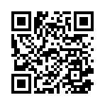
Практики Федерального методического центра Финуниверситета по финансовой грамотности взрослого населения
Директор Института финансовой грамотности Финансового университета
д.э.н., Петриченко Михаил Петрович
Заместитель директора Института финансовой грамотности Финансового университета
к.э.н., доцент Минчичова Валерия Сергеевна

Slide 2



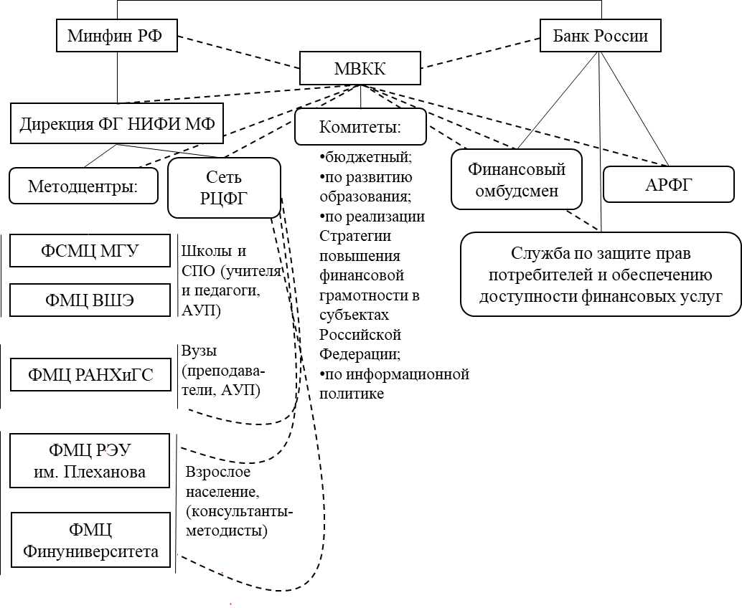


Slide 3

Разработка адресных обучающих программ для различных категорий населения
ФМЦ на базе Финуниверситета – методический центр по финансовой грамотности Министерства финансов России, фокус деятельности которого - финансовое просвещение взрослого населения.
ФМЦ Финуниверситета реализует следующие программы:
ППК «Управление финансами социально незащищенных групп граждан», 36 ак.ч.
ППК «Финансовое консультирование», 80 ак.ч.
ППК «Финансовое поведение населения в условиях экономической турбулентности», 18 ак.ч.
онлайн-курс «Мои деньги: накопить, сохранить, потратить» (разработан совместно с САО «ВСК», Дом.рф).
В разработке:
ППК «Бюджетная грамотность», 36 ак.ч.
ППК «Малый бизнес в России: самоорганизация и поддержка 72 ак. ч.
Онлайн-курс «Гид по семейным финансам»
Онлайн-курс «Противодействие финансовым мошенникам: практические аспекты» (совместно с Банком России, АРФГ, МВД, Прокуратурой, службой финансового омбудсмена, РосПотребНадзором)
образовательный видеосериал «Финансовая грамотность для военнослужащих» (совместно с Военным университетом)

Slide 4




















УТВЕРЖДАЮТ ПРИОРИТЕТНЫЕ КАТЕГОРИИ,
ПЛАН МЕРОПРИЯТИЙ
ОРГАНЫ СОЦЗАЩИТЫ
ТРАНСЛЯЦИЯ ЗНАНИЙ
МАЛООБЕСПЕЧЕННЫЕ СЕМЬИ;
СЕМЬИ С ДЕТЬМИ; СОЦИАЛЬНО НЕЗАЩИЩЕННЫЕ И ДРУГИЕ
СХЕМА РАБОТЫ ИФГ
КМ-1
ВОПРОС-ОТВЕТ
МУНИЦИПАЛЬНЫЕ СЛУЖАЩИЕ
ЖИТЕЛИ ГОРОДА И ОБЛАСТИ
(С ОБРАЩЕНИЯМИ)
минфин
региона 1
ТРАНСЛЯЦИЯ ЗНАНИЙ
рег.
оператор
1
СОПРОВОЖДЕНИЕ ОБУЧЕНИЯ В РЕГИОНЕ
КМ-2
ВОПРОС-ОТВЕТ
КОНСУЛЬТАНТЫ-МЕТОДИСТЫ
РЕКОМЕНДУЮТ СПИСОК
СЛУШАТЕЛЕЙ
ФНС
ТРАНСЛЯЦИЯ ЗНАНИЙ
ЭАН
КМ-3
ВОПРОС-ОТВЕТ
КМ
УТВЕРЖДЕНИЕ ПРИОРИТЕТНЫХ КАТЕГОРИИ И ПЛАНА МЕРОПРИЯТИЙ
РЕГИОН 1
МАЛЫЕ И СРЕДНИЕ ПРЕДПРИНИМАТЕЛИ;
ФИЗИЧЕСКИЕ ЛИЦА, ПЛАНИРУЮЩИЕ ОСУЩЕСТВЛЯТЬ ПРЕДПРИНИМАТЕЛЬСКУЮ ДЕЯТЕЛЬНОСТЬ, САМОЗАНЯТЫЕ
«МОЙ БИЗНЕС»
ПОДДЕРЖИВАЮЩИЕ ВЕБИНАРЫ,
РЕЙТИНГОВАНИЕ
ТРАНСЛЯЦИЯ ЗНАНИЙ
ОБУЧЕНИЕ
УТВЕРЖДАЮТ ПРИОРИТЕТНЫЕ КАТЕГОРИИ,
ПЛАН МЕРОПРИЯТИЙ
КМ-1
ОРГАНЫ СОЦЗАЩИТЫ
ВОПРОС-ОТВЕТ
УТВЕРЖДЕНИЕ ПРИОРИТЕТНЫХ КАТЕГОРИИ И ПЛАНА МЕРОПРИЯТИЙ
ТРАНСЛЯЦИЯ ЗНАНИЙ
СОЦИАЛЬНО НЕЗАЩИЩЕННЫЕ
ФМЦ
ИФГ
минфин
региона 2
КМ-2
РЕКОМЕНДУЮТ СПИСОК
СЛУШАТЕЛЕЙ
СОПРОВОЖДЕНИЕ ОБУЧЕНИЯ В РЕГИОНЕ
ВОПРОС-ОТВЕТ
ОБУЧЕНИЕ
ПЕНСИОННЫЙ ФОНД
ЛИЦА ПРЕДПЕНСИОННОГО ВОЗРАСТА; РАБОТАЮЩИЕ; СЕМЬИ С ДЕТЬМИ И ДРУГИЕ
РЕГИОН 2
ТРАНСЛЯЦИЯ ЗНАНИЙ
рег.
оператор
2
КМ-3
ВОПРОС-ОТВЕТ
МЕРОПРИЯТИЯ ПО ФИНАНСОВОМУ ПРОСВЕЩЕНИЮ
ОБУЧЕНИЕ
УТВЕРЖДЕНИЕ ПРИОРИТЕТНЫХ КАТЕГОРИИ И ПЛАНА МЕРОПРИЯТИЙ
ОБУЧЕНИЕ
БИБЛИОТЕКА
ЭАН; СЕМЬИ С ДЕТЬМИ И ДРУГИЕ
ПРОСВЕТИТЕЛЬСКИЕ ВЕБИНАРЫ
РЕГИОН 3
ТРАНСЛЯЦИЯ ЗНАНИЙ
УТВЕРЖДАЮТ ПРИОРИТЕТНЫЕ КАТЕГОРИИ,
ПЛАН МЕРОПРИЯТИЙ
КМ-1
ВОПРОС-ОТВЕТ
ТПП
РАБОТАЮЩИЕ; САМОЗАНЯТЫЕ И ДРУГИЕ
РЕКОМЕНДУЮТ СПИСОК
СЛУШАТЕЛЕЙ
минобр
(минэк)
региона 3
ТРАНСЛЯЦИЯ ЗНАНИЙ
КМ-2
ВОПРОС-ОТВЕТ
СОПРОВОЖДЕНИЕ ОБУЧЕНИЯ В РЕГИОНЕ
КОРПОРАТИВНЫЕ УНИВЕРСИТЕТЫ
ТРАНСЛЯЦИЯ ЗНАНИЙ
РАБОТАЮЩИЕ; ЭАН
ВЗРОСЛОЕ НАСЕЛЕНИЕ
ВСЕГО 55 СУБЪЕКТОВ
РФ
рег.
оператор
3
КМ-3
ВОПРОС-ОТВЕТ
И ДРУГИЕ КМ
ИЗ 55 СУБЪЕКТОВ РФ

Slide 5
О результатах деятельности ФМЦ Финуниверситета в 2023 году
Институт финансовой грамотности – федеральный методический центр Минфина РФ (ФМЦ Финуниверситета) готовит проводников базовых финансовых знаний, которые в своей основной профессиональной деятельности контактируют и учат финансовому благополучию взрослое население России.
1675
65
слушателей из субъектов России обучены в ФМЦ Финуниверситета по актуализированной
программе ПК «Финансовое консультирование».
>10557
>14
Проведено
просветительских мероприятий, с охватом млн. человек
Наименование целевого индикатора | Значения на 01.11.2023 | Реализованность | Целевые значения
Обучение КМ в области финансовой грамотности | 1675 чел. | 112 % | 1500 чел.
Проведение тестирования для ранее обученных КМ | 662 чел. | 110 % | 600 чел.
Проведение образовательных и просветительских мероприятий | 10557 чел. | 132 % | 8000 мер.

Slide 6
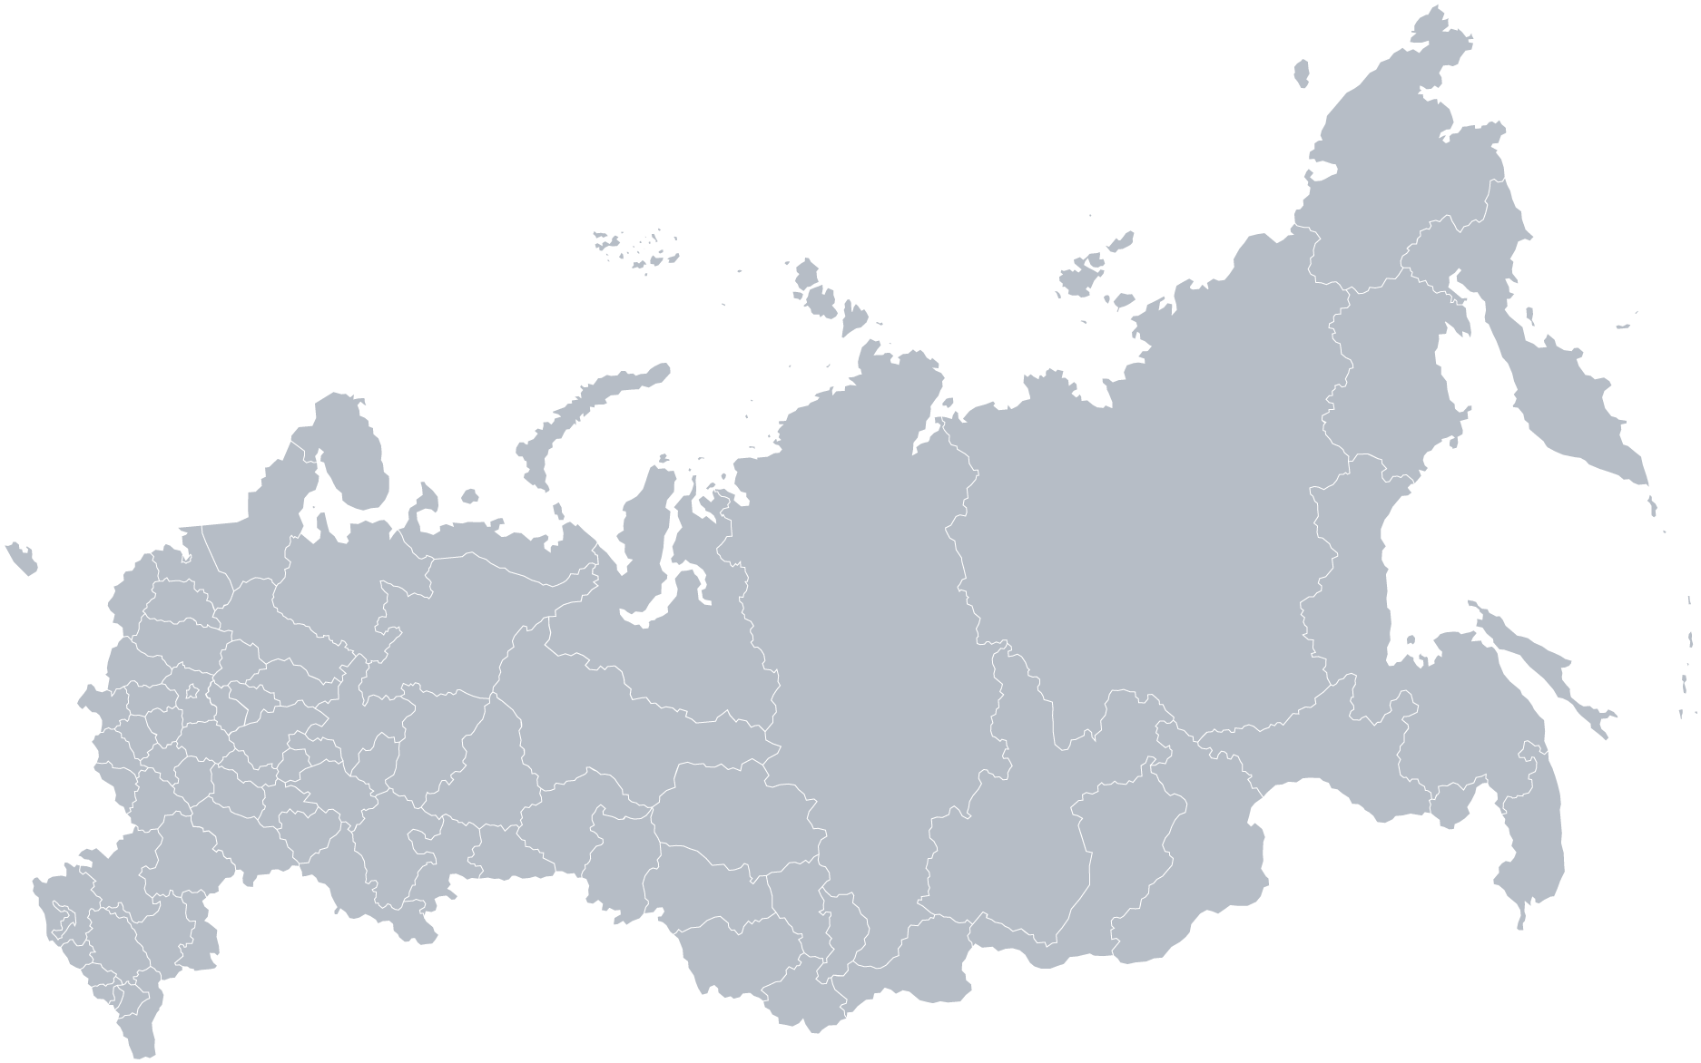


КАРТА ОБУЧЕНИЯ 2023 ГОДА
- обучение и тестирование 2022 году
- новые регионы в 2023 году

Slide 7
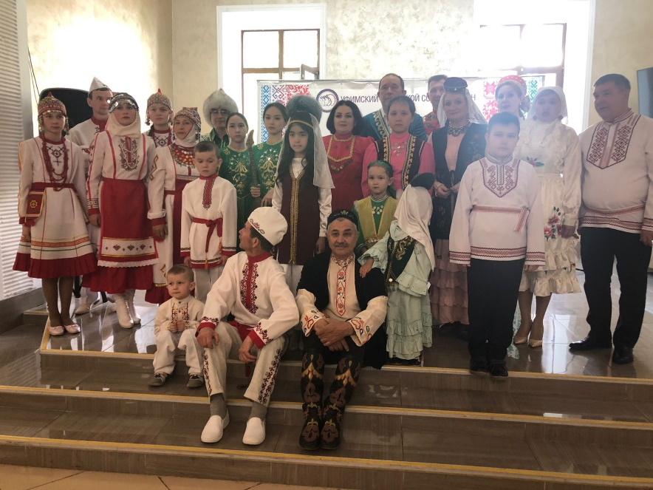
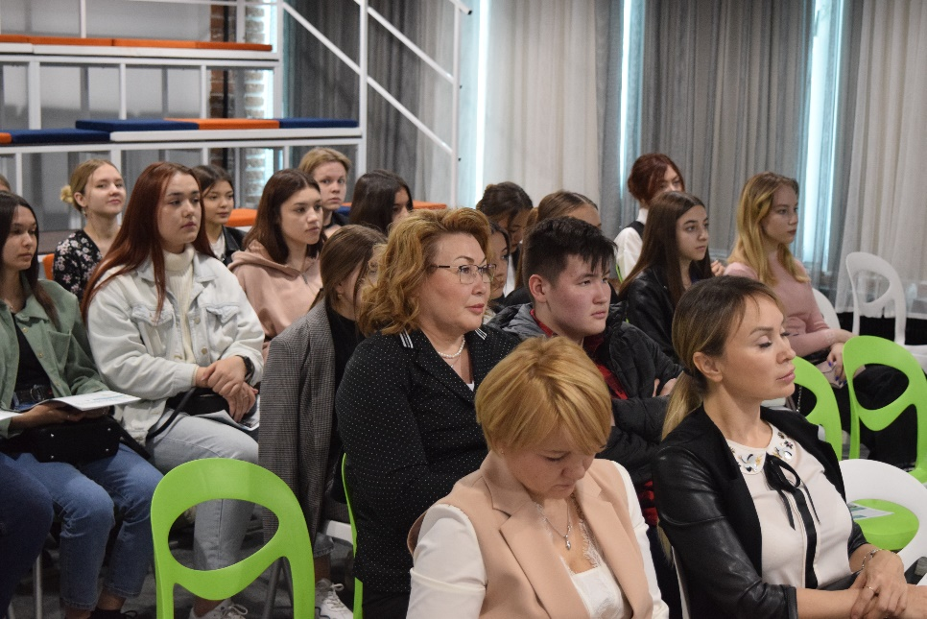
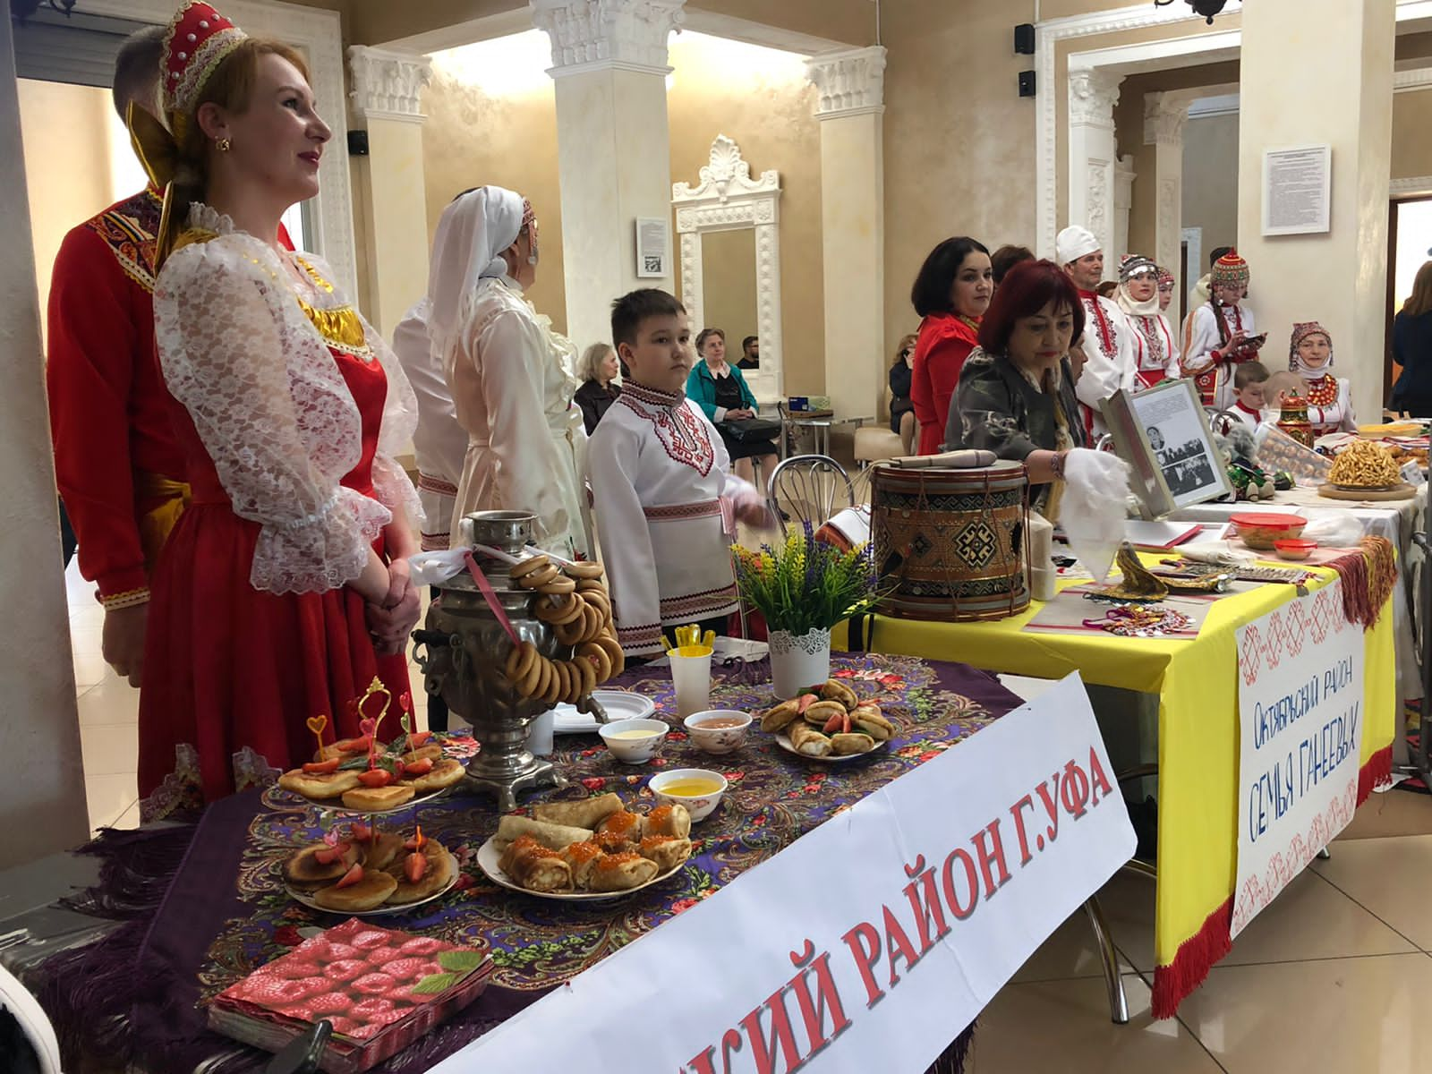
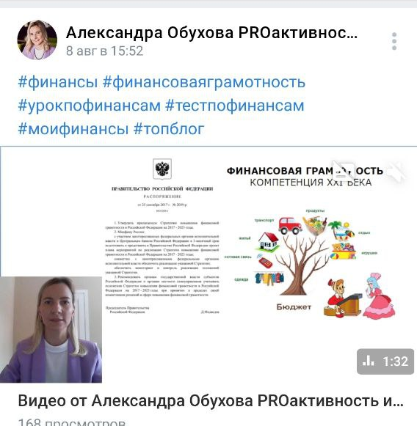
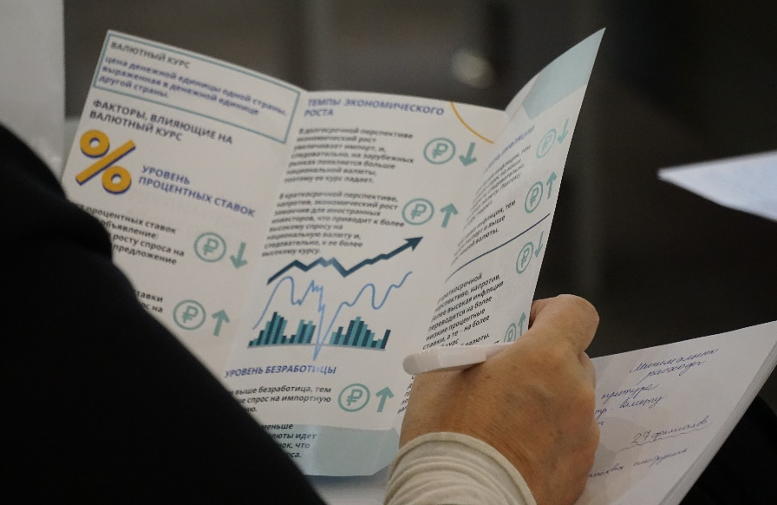
Удобные формы финансового просвещения
видеоблоги
короткие публикации в Telegram
реклама в транспорте
бумажные брошюры
радиопередачи
стендовые мероприятия

Slide 8

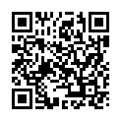
ПРЕДЛОЖЕНИЯ ПО АКТИВИЗАЦИИ ФИНАНСОВОГО ПРОСВЕЩЕНИЯ ВЗРОСЛОГО НАСЕЛЕНИЯ РОССИИ
Бесплатный онлайн-курс «Мои деньги: накопить, сохранить, потратить»
Онлайн-курс «Гид по семейным финансам» (в разработке)
1. Семейный бюджет
1.1 Семейный финансы и типы семейного бюджета
1.2 Доходы и расходы семейного бюджета
1.3 Финансовый план и домашняя бухгалтерия домохозяйства
1.4 Обеспечение средствами детей и пенсионеров, финансы жизненных циклов семьи
2 . Экономия и сбережение финансов семьи
2.1 Обязательные платежи домохозяйства: структура, расчёт, способы экономии
2.2 Психология покупок: на чем нельзя экономить и «паразиты» семейного бюджета
2.3 Инвестирование и защита средств от инфляции
2.4 Социальная поддержка государством семей
3. Планирование расходов
3.1 Планирование больших трат: отпуск, машина, жильё, др.
3.2 Планирование образования родителей и детей
3.3 Требования и способы формирования финансовой «подушки безопасности»
3.4 Налоги как составная часть семейных расходов
4. Грамотные платежи
4.1 Полезные приложения и инструменты для семейных финансов
4.3 Противодействие мошенникам взрослых
4.4 Противодействие мошенникам детей и пожилых
В онлайн-курсе собраны короткие ответы на популярные вопросы в области финансовой грамотности взрослого населения.
Курс содержит 6 блоков:
способы накопления средств,
налоговая грамотность,
инвестиционная грамотность,
ипотечная грамотность,
страхование,
негосударственное пенсионное обеспечение.
Подробнее:

Slide 9

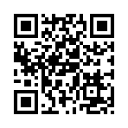

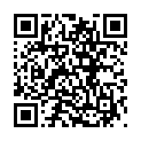

ОБУЧЕНИЕ И МЕТОДИЧЕСКАЯ ПОДДЕРЖКА
методическая поддержка
разбор кейсов, практик, сложных ситуаций по финансовой грамотности
ответы на вопросы
анонсы мероприятий
Финансовые новости и не только
Персональный навигатор по финансам
Просветительские материалы ФМЦ Финуниверситета для работы со взрослым населением

Slide 10
АКТУАЛЬНЫЕ ТЕМЫ ФИНАНСОВОЙ ГРАМОТНОСТИ
Взрослое население испытывает наибольшую потребность в повышении уровня знаний и навыков в финансовой сфере в первую очередь по такой теме, как «Сбережения и инвестиции» (23,3%).
Второй по актуальности является тема, связанная с финансовой безопасностью и мошенничеством (12%). Полученные результаты демонстрируют две выраженные установки российского населения в отношении денег: приумножить (посредством инвестиций) и «не потерять» (посредством сбережений и защиты от мошенничества).
На третьем, четвертом и пятом местах по востребованности финансовой информации располагаются знания в области предпринимательства, цифровой экономики и личных финансов соответственно (каждый десятый опрошенный выбрал данные темы).
ИСТОЧНИК: Учебно-научная социологическая лаборатория
Темы финансовой грамотности, по которым россияне испытывают потребность в повышении уровня знаний и навыков в первую очередь

Slide 11

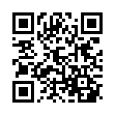
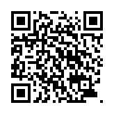
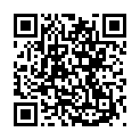








КАНАЛЫ КОММУНИКАЦИИ ИФГ
ОФИЦИАЛЬНЫЕ СООБЩЕСТВА В СОЦИАЛЬНЫХ СЕТЯХ
САЙТ
vk.com/ifgfu
@fingramota_ifg
  методическая поддержка финансовых консультантов
  разбор кейсов, практик, сложных ситуаций по финансовой грамотности
  ответы на вопросы
  анонсы мероприятий
  новости ИФГ и не только
Контакты:
e-mail: IFG@fa.ru;
тел.: 8 (495) 249-51-92

